Slide 1
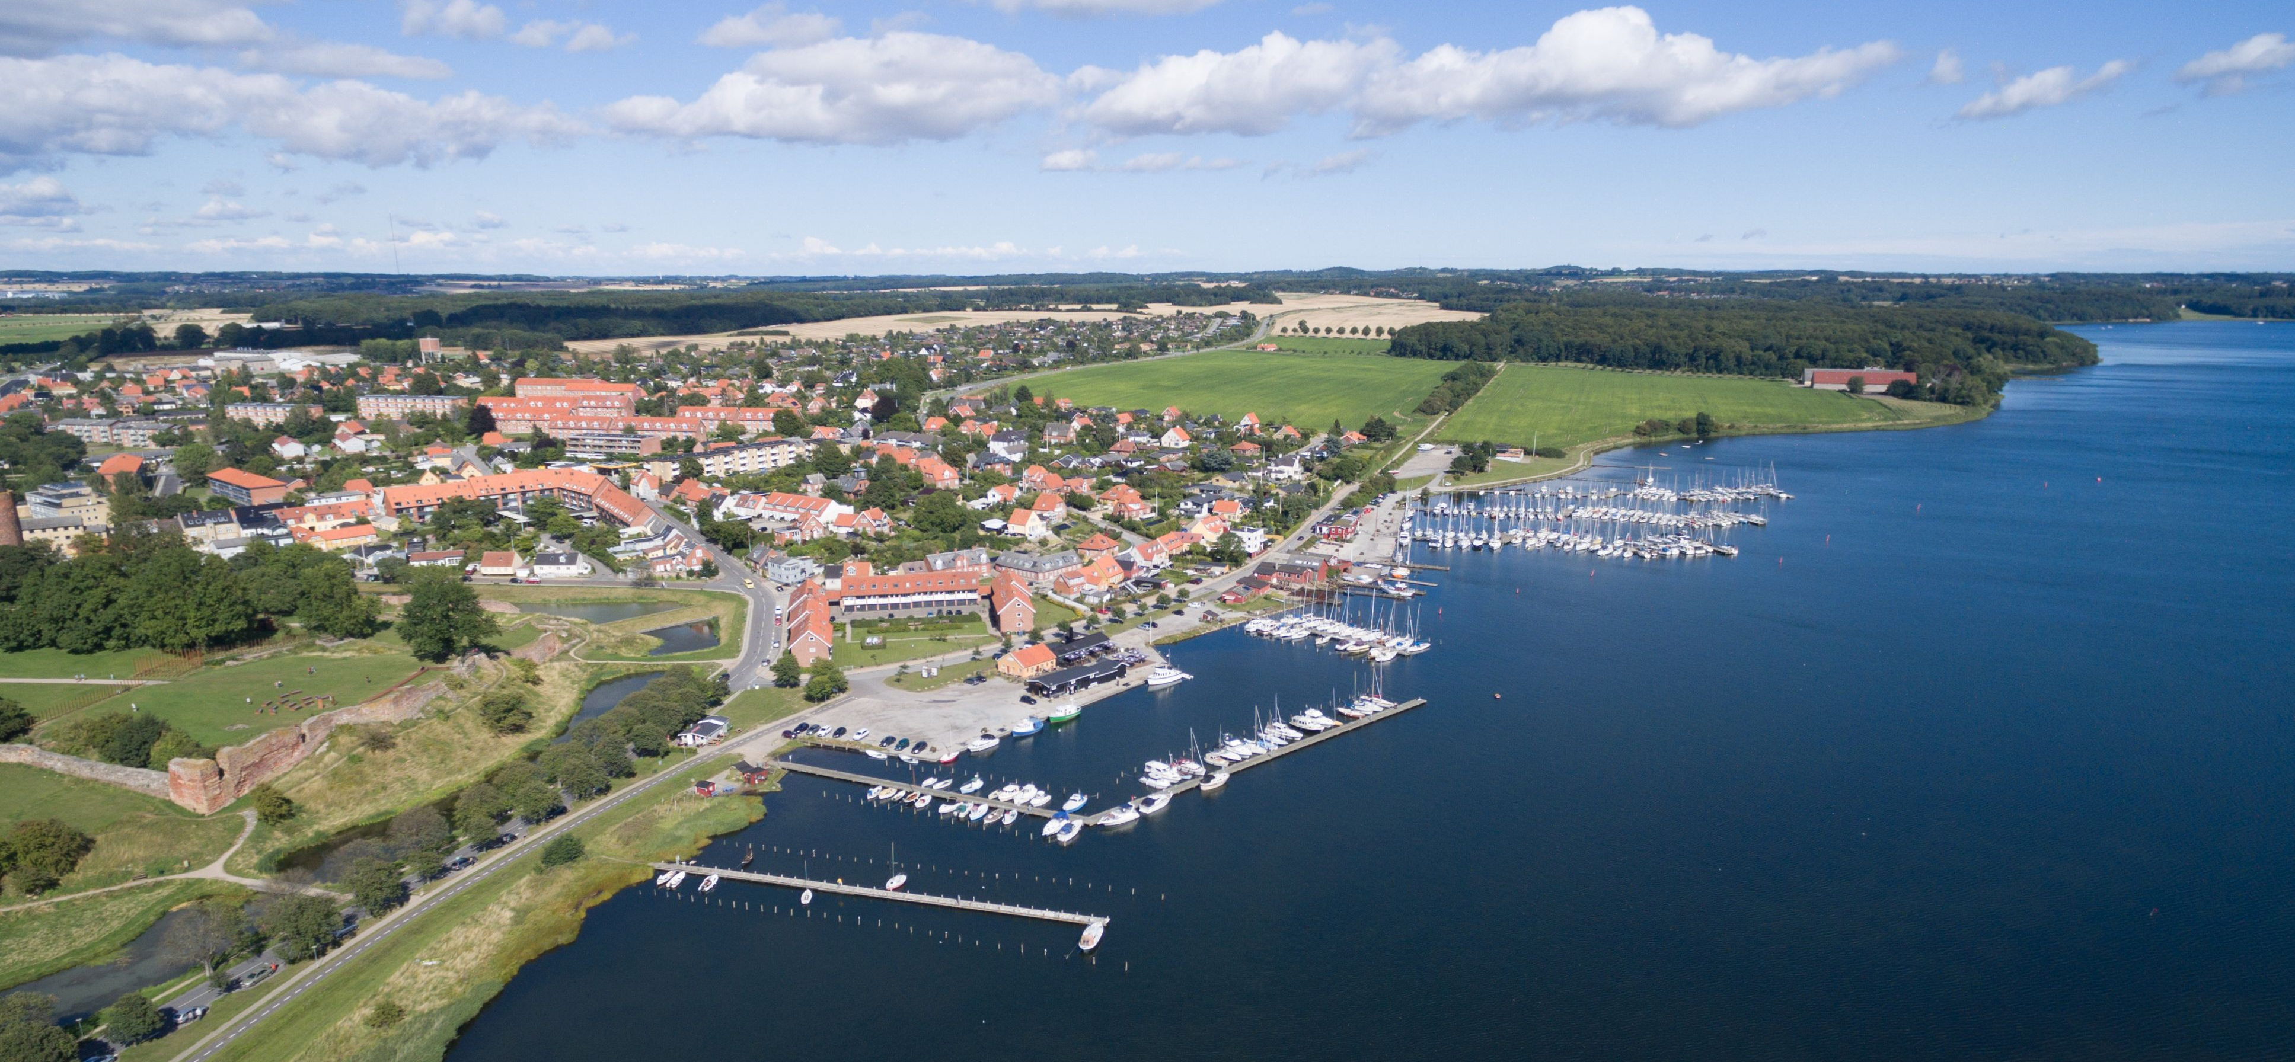
Borgermøde Vordingborg Kommunale Havne 7. November 2022
Notes:
Tak. Det er en rigtig god ide, at der er udarbejdet en Havnestrategi for Havnene i Vordingborg Kommune. For de kan noget særligt. I har en fantastisk beliggenheden i et flot farvand, med en afvekslende natur.
De mange havne har hver for sig noget unikt at byde på - og spænder fra små naturperler til store bynære havne med alle muligheder for proviantering, bådservice m.m.
Sammen udgør havnene et netværk af muligheder og synergier, som ikke mange andre kommuner kan bryste sig af.

Slide 2
Trends og tendenser
Erfaringer fra sæson 2020-2022
Havneudvikling - cases
Hvad efterspørger sejlerne?
Notes:
Formål: Forsøge, at give et billede af hvad der sker på vores havne i dag. Hvad er det for trends og udviklingstendenser og udfordringer vi ser?

Slide 3
Trends og tendenser Temperaturen i havnebranchen - hurtig overflyvning af de seneste års udvikling

Slide 4
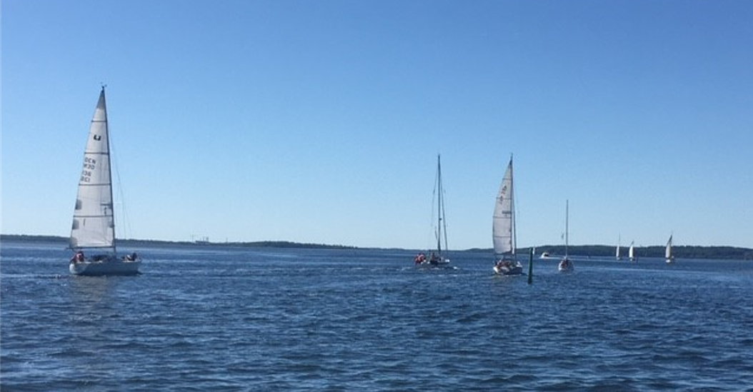
Danskerne købte båd og tog på vandet

Slide 5
Rekord højt bådsalg
”I de 50 år jeg har været i branchen har vi aldrig set noget lignende.
Vores omsætning er steget 35% under Corona. Folk er taget ud og sejle i stedet for at rejse”.
Henrik Reese, Reese Marine

Slide 6

Bådsalget – folk kræver mere
”Corona har ramt os utrolig positivt. Vi har solgt rigtig mange trailerbåde 18-26 fod, men har også solgt flere store både end normalt. Pengene er ikke et problem, men folk kræver mere og mere. Vi skal op i gear”. Peter Fries, SIIM Båd og Motor A/S
Notes:
Henter en del både på Sjælland, som de kører til deres haller i Silkeborg og servicerer og opbevarer for vinteren - helhedsløsning

Slide 7
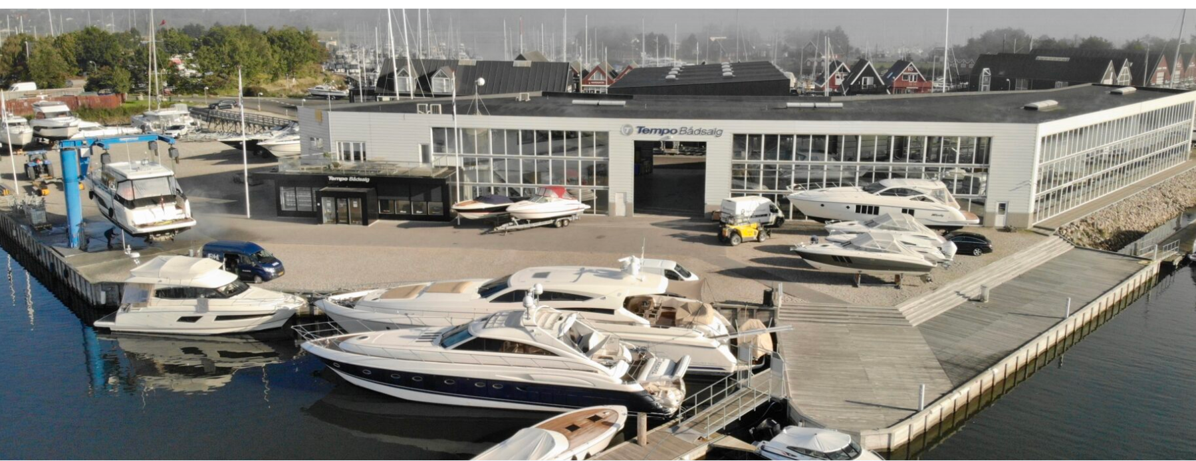
Rekord bådsalg – lagrene er tømte
”Vi har kunne sælge alt hvad der kunne flyde. Lagrene er tømte. Den nye udfordring er manglen på bådpladser. Vi har reddet 45 handler, fordi vi har vores egen havn med 160 pladser, hvor bådene har kunne ligge til en start”.
Henrik Jørgensen, Tempo Bådsalg
Notes:
En del gamle sejlbådssejlere køber motorbåd = længere aktionsradius –Vil gerne kunne sejle længere væk på en weekend.

Slide 8
Hvilke både er topsælgere?
Rundspørge blandt forhandlere:
Nye både på over 35 fod helt op til 50 fod
Stor overvægt af motorbåde versus sejlbåde
Førstegangskøbere køber store både
Trailerbåde 18-24 fod er der solgt klart flest af
Notes:
En del gamle sejlbådssejlere køber motorbåd = længere aktionsradius –Vil gerne kunne sejle længere væk på en weekend.

Slide 9
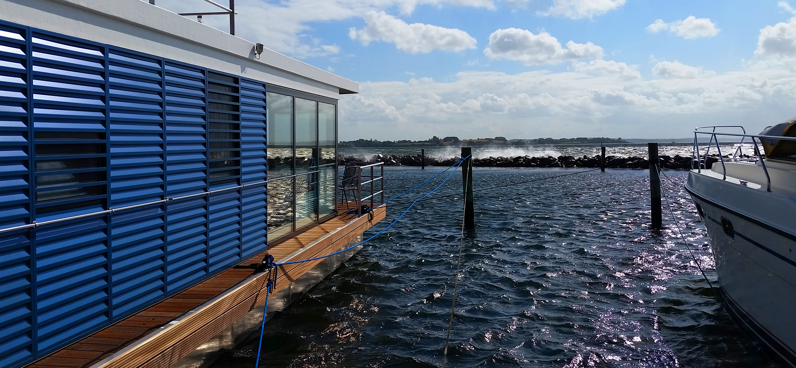
Kæmpe efterspørgsel på ledige bådpladser og kæmpe omsætning på bådpladser
Notes:
5000 på venteliste i havnene omkring København – Stort potentiale (folk er villige til at køre langt) også i forhold til bosætning
Udfordring for jer – ift. bosætning, vækst – kunne være en differentiator! Satse på de blå oplevelser, men hvis man ikke kan få en bådplads, hvor meget batter det så?
Ledige bådpladser er et sjældent syn. Der er kæmpe efterspørgsel på bådpladser – ventelisterne vokser og vokser – ventelisterne er vokset ekstremt, i 2020 og 2021. I Kolding havde man 100 henvendelser på en dag, ”om vi havde en ledig bådplads”. Der var pres på havnene.
Selv hen i september i år var der pres på og henvendelser.
Tanker om udvidelser sat i gang. Nogle steder nødløsninger, hvor man lagde en flydebro ud til hurtigt at skabe ekstra pladser.
Havneguide.dk – ledige bådpladser – færre og færre havne. Men kæmpe søgning (Køge lagte et par ledige pladser om 3 dage efter var de lejet ud)

Slide 10
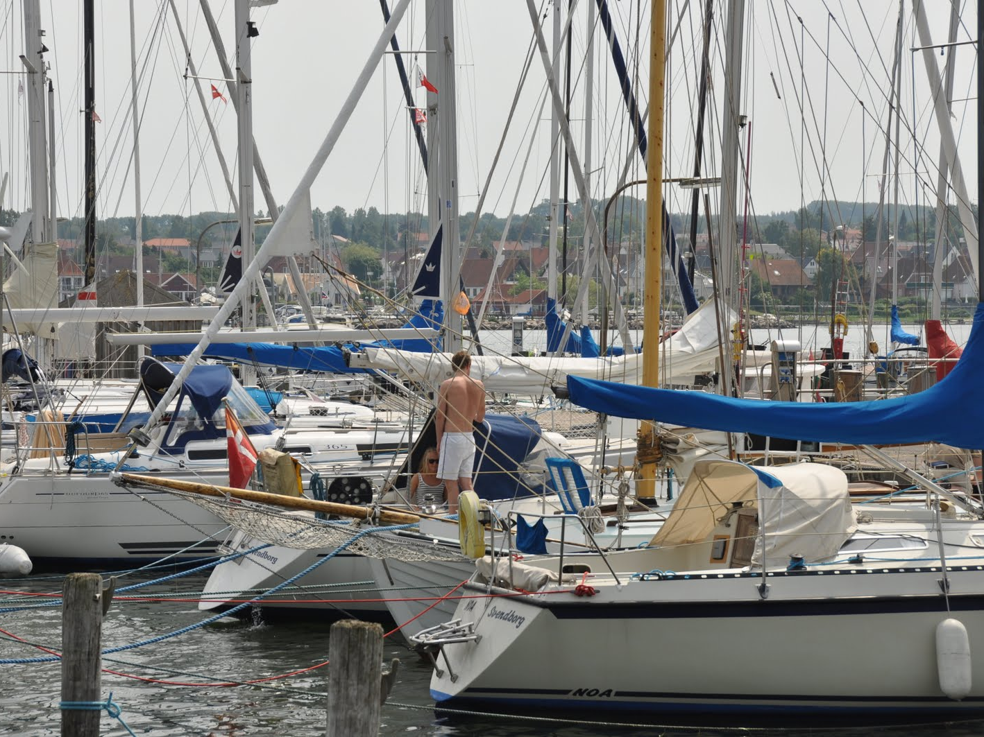
Mange nye bådejere- Generationsskiftet endelig i gang
Nysejlere – starter i stor båd Udfordringer / usikkerhed ift. havnemanøvre Mange opkald til havnen – er der plads?
Hvordan fastholder vi de nye? De er kommet af sig selv – er de her også om 2-3 år? Vi skylder, at hjælpe dem godt på vej – stort behov for information og planlægning
Notes:
Ikke så stor erfaring i at håntere en båd i havnen.
Desværre køber nogle familier en LIDT for stor båd. Man vægter komfort højt – ferie er ferie.
Nysejlerne er digitale indfødte. De søger information i langt højere grad, end deres forældres generation, hvor sejlads var at være ”frie fugle”.
Forventer højt serviceniveau: Det medfører stort pres på havnefogederne, der må besvare mange opkald om selv de mindste detaljer. Der tjekkes og bookes på forhånd. Man vil være sikker på, at der er en plads (om 3 timer, ½ dag, på tirsdag)
Det skyldes 1) sådan er adfærden i dag. Vi booker også et hotelværelse og intet er overladt til tilfældighederne, dels 2) fordi man måske usikre på havnemanøvren, dvs. man er usikker på at gå i havn, når der er mange både på vandet, og man er mest tryg ved ”bro og to pæle” fortøjning.
Summa summarum – vi skylder nysejlerne at hjælpe dem godt på vej. Og her kan mentorordninger, venskabsbåde og coaching være vejen frem. De kan være den ”mesterlære” de ikke fik.

Slide 11
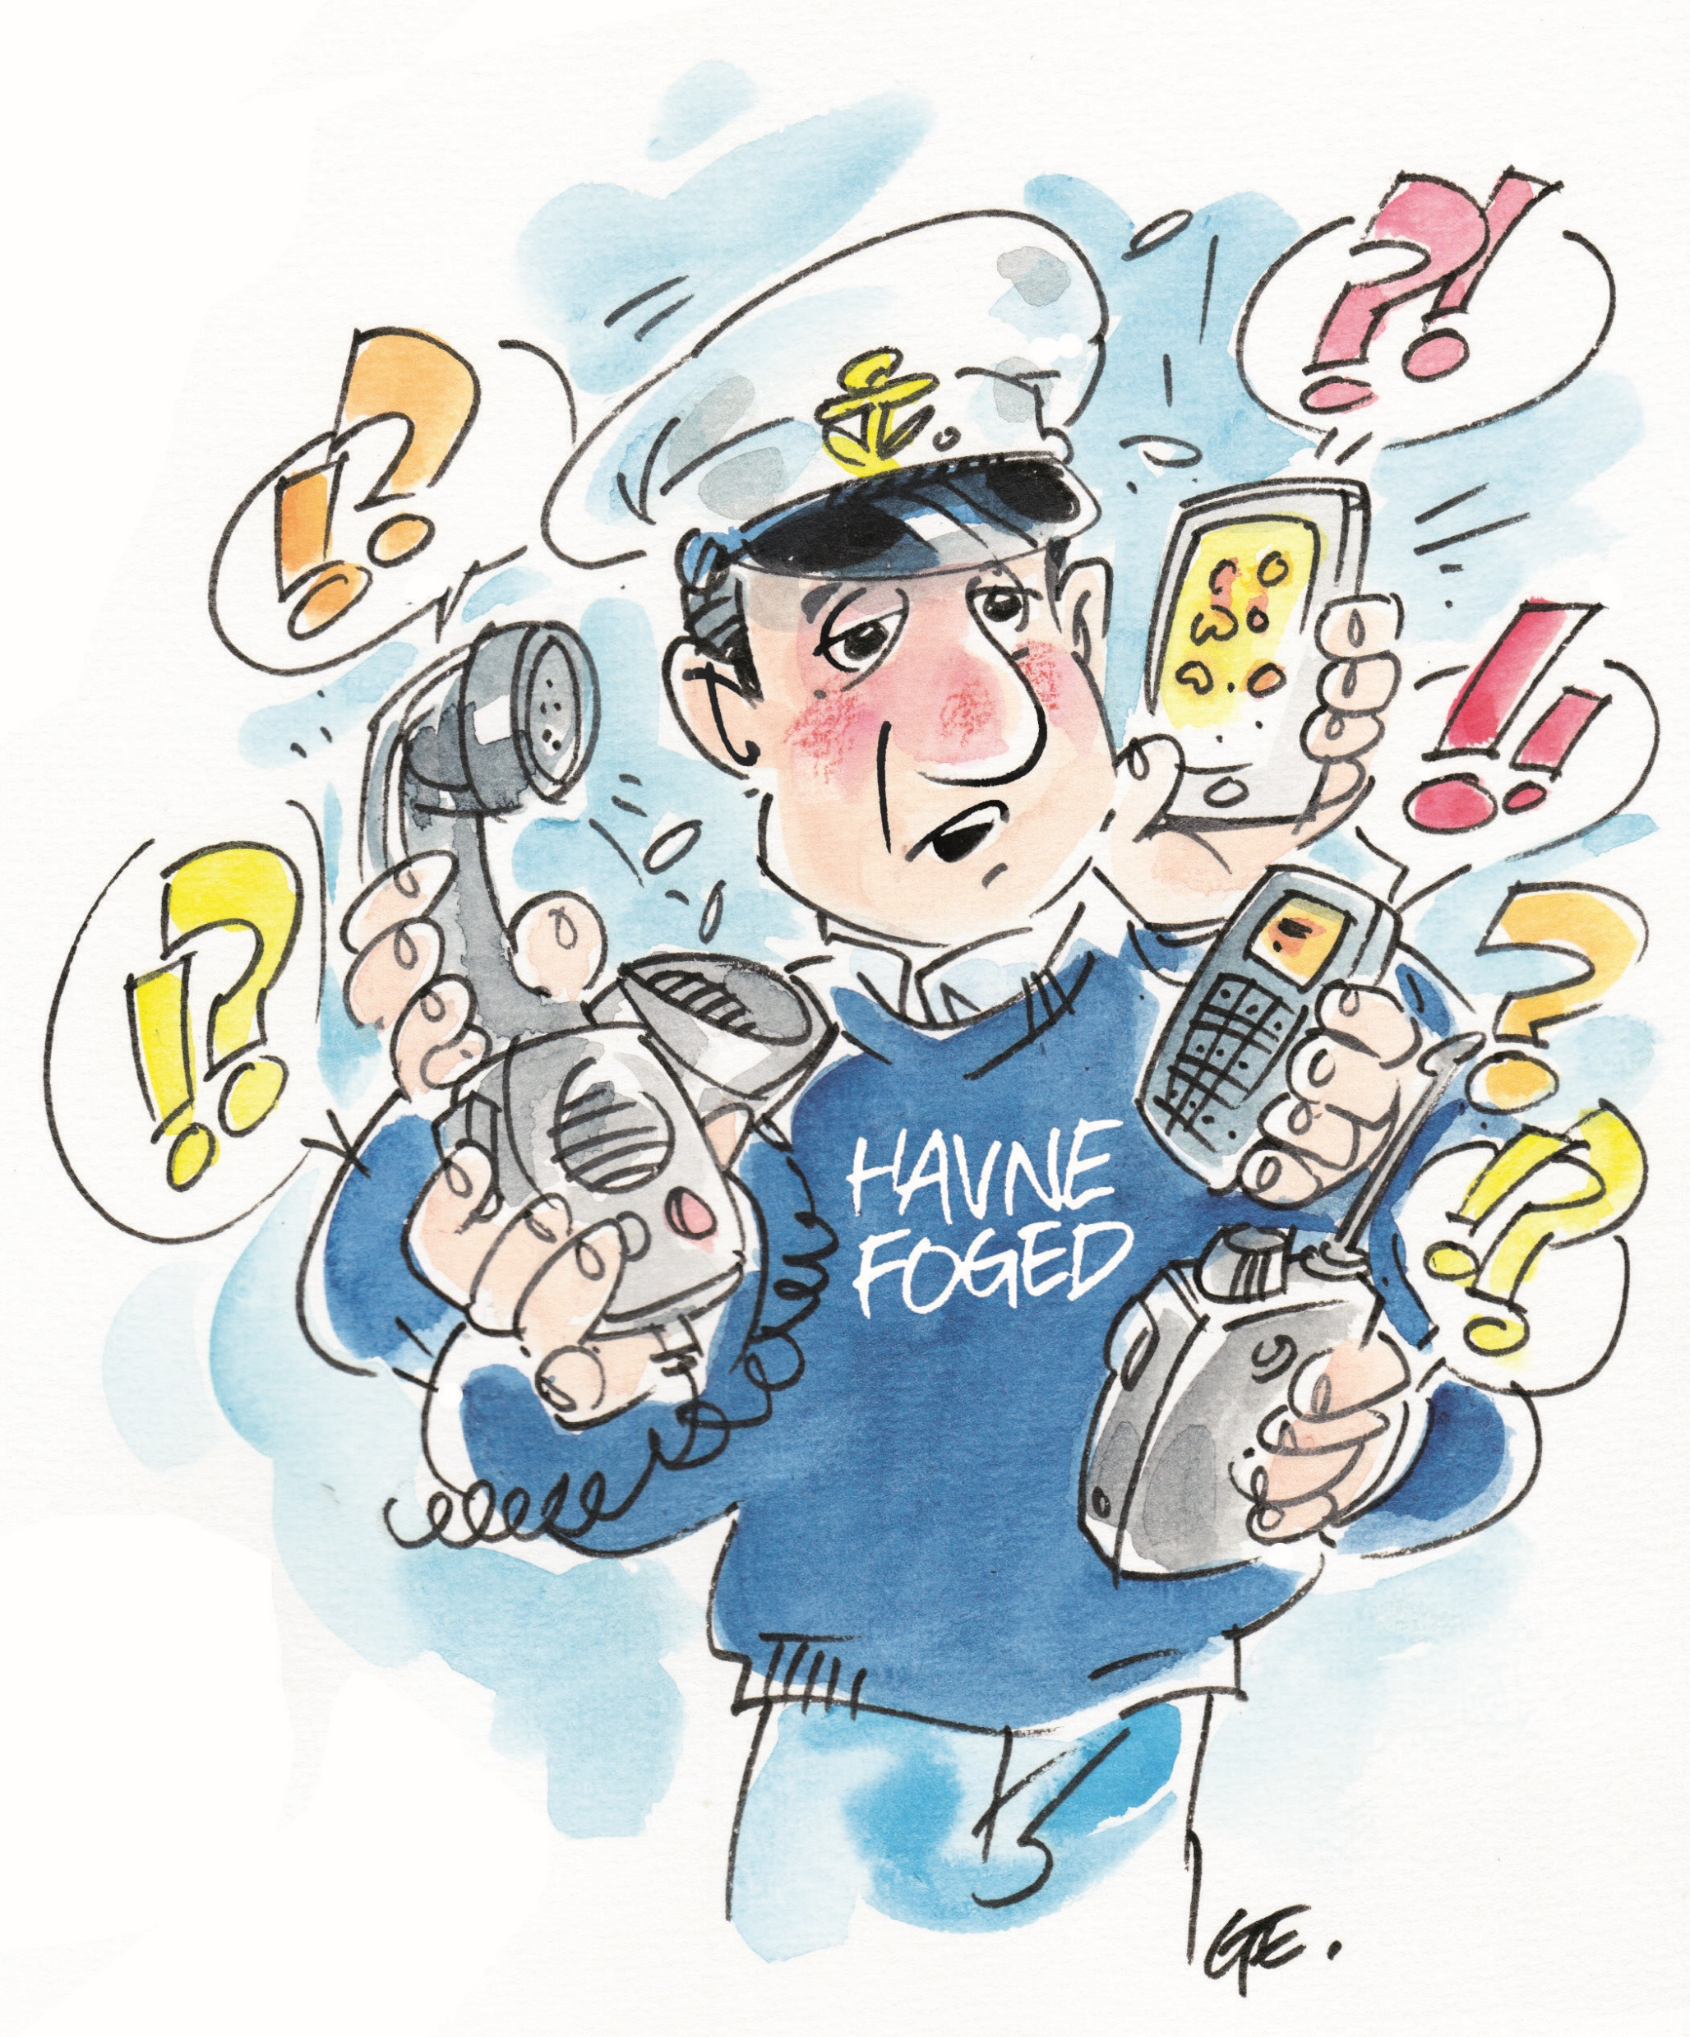
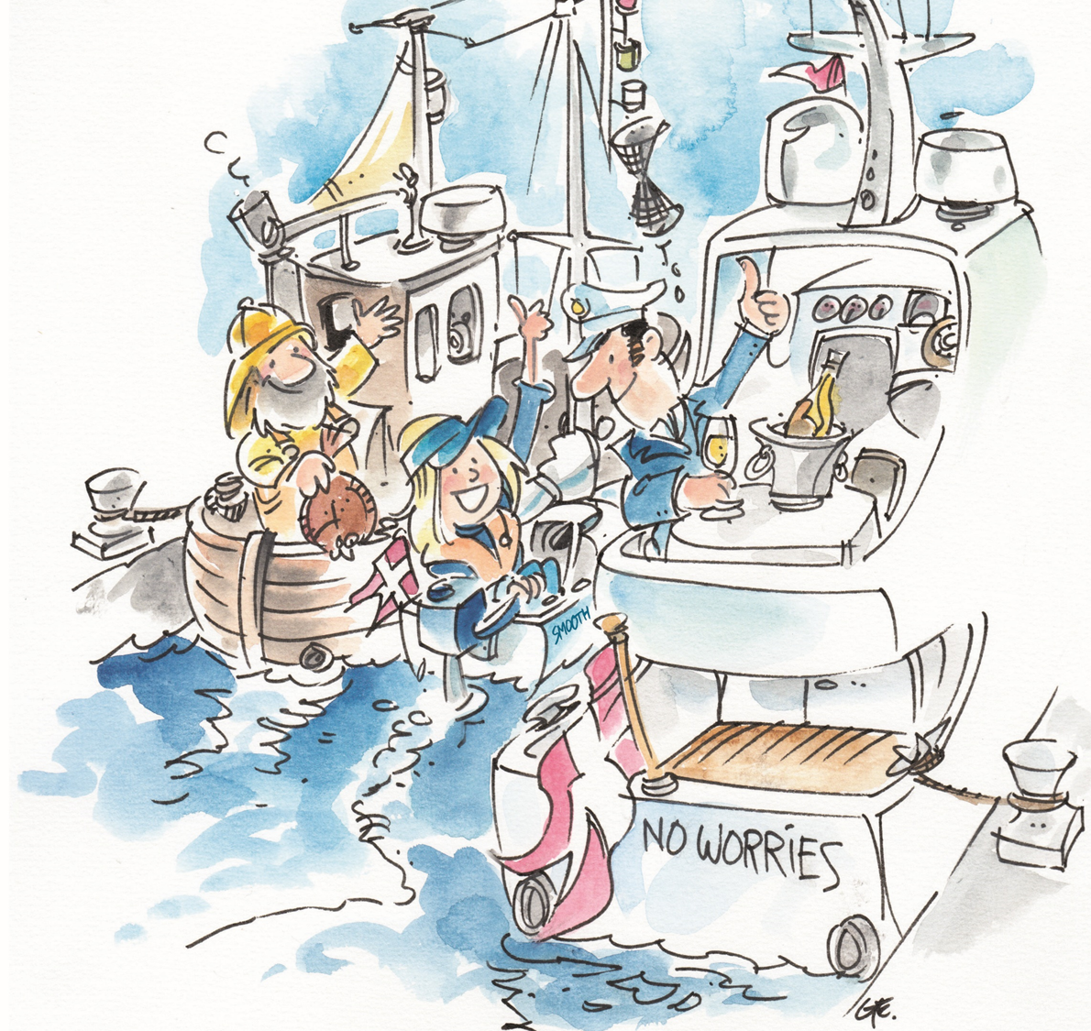
”Godt sømandsskab i havnen” FLID kampagne 2022
Notes:
Kulturen – kutyme – Tips / triks – hjælp –
Opfordring til de garvede sejlere om at tage sig godt af de nye (i stedet for at pege fingre og blive sure) – Inkludere dem i fællesskabet.
Der er altid plads, kom bare, ok at ligge uden og faktisk hyggeligt osv.
Ikke så stor erfaring i at håntere en båd i havnen.
Stå klar til at hjælpe, når man ser en båd I indsejlingen
Der skal ikke så mange
Få dem integreret i klubbene / havnemiljøet
Desværre køber nogle familier en LIDT for stor båd. Man vægter komfort højt – ferie er ferie.
Nysejlerne er digitale indfødte. De søger information i langt højere grad, end deres forældres generation, hvor sejlads var at være ”frie fugle”.
. Forventer højt serviceniveau: Det medfører stort pres på havnefogederne, der må besvare mange opkald om selv de mindste detaljer. Der tjekkes og bookes på forhånd. Man vil være sikker på, at der er en plads (om 3 timer, ½ dag, på tirsdag)
Det skyldes 1) sådan er adfærden i dag. Vi booker også et hotelværelse og intet er overladt til tilfældighederne, dels 2) fordi man måske usikre på havnemanøvren, dvs. man er usikker på at gå i havn, når der er mange både på vandet, og man er mest tryg ved ”bro og to pæle” fortøjning.

Slide 12
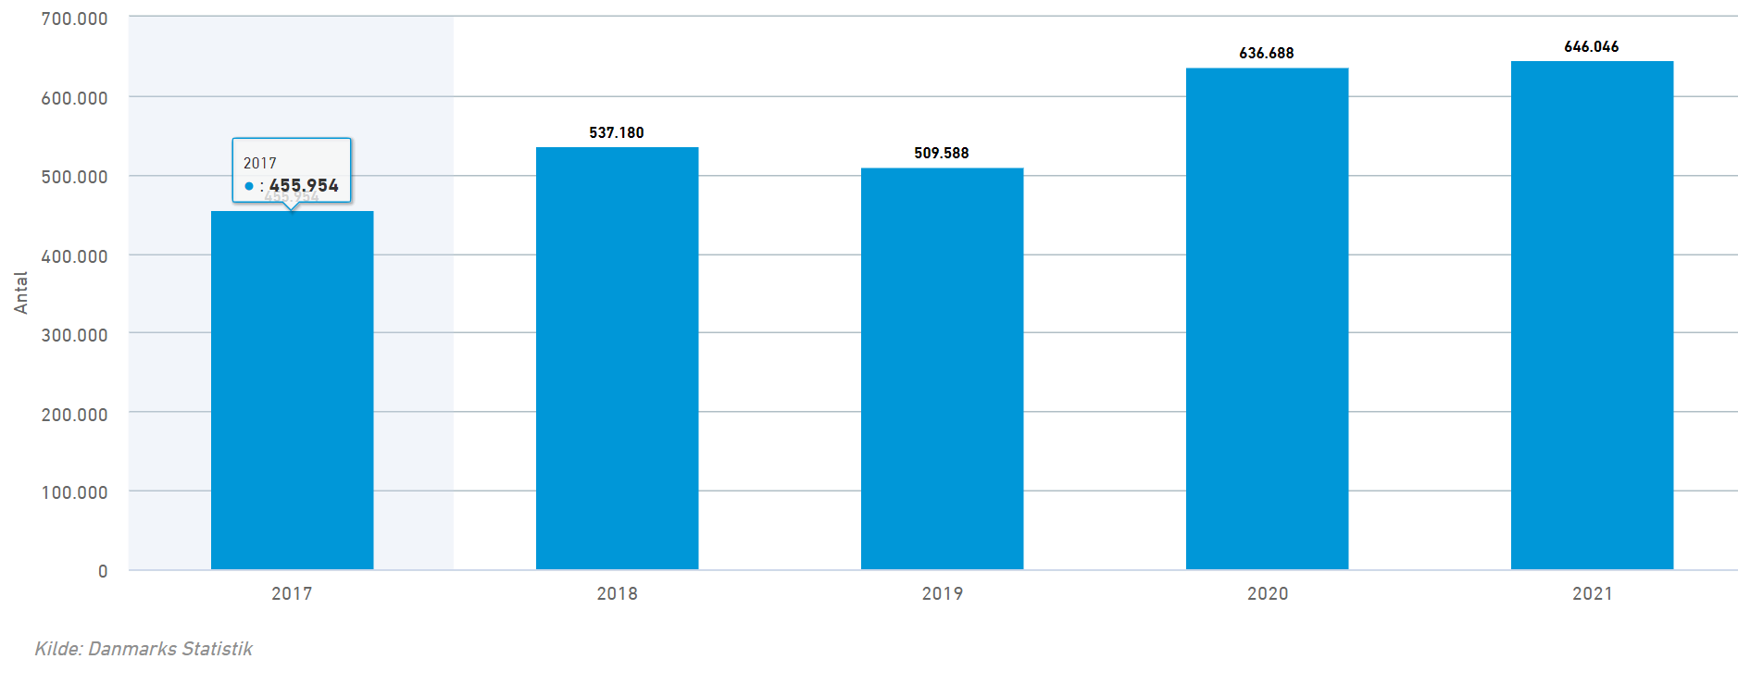
Danskerne tog på vandet Overnatninger steget over 25%
Notes:
De danske sejlere er for alvor kommet på vandet. Kimen til en større vandinteresse blandt danskerne var lagt allerede tilbage i 2016. Det vidner Dansk Idrætsforenings tal om. Alt med vandsport, er vokset i medlemstal. Desuden har Vild med Vand løftet frivillignetværket i tæt på 100 havne over hele landet, der har åbnet havnene op og har budt velkommen til nye vandglade danskere.
MEN
Corona har givet et boost. Det ses i grafen, hvor især 2020 og 2021 stikker af, og vidner om at rigtig mange danskere opholdt sig ved vandet og tog på sejlerferie.

Slide 13
Havneudviklingstrends
Fokus på nye brugergrupper, faciliteter og anvendelsesmuligheder
Havnen er for alle – byens mest attraktive rekreative område / bosætning
Anvendelsen af havnen tænkes bredt
Multifunktionalitet
Mere kompleksitet og økonomisk udfordring
Fonde støtter gerne !
Notes:
Tidligere var havnene lukkede omring sig selv – et sted primært for bådejere – nu åbnes der op ! Nye brugergrupper inviteres indenfor – også for at skabe bedre økonomi i havnene.
Båret af at mange havnens generelle udfordring, er at få økonomi til renovering, forbedring, udvikling og udvidelser.
Flere havne er gået fra erhvervshavne til lystbådehavne, og har store vedligeholdelsestunge anlæg, men ikke de samme indtægter som tidligere. Udfordringen er derfor at finde en model som giver den nødvendige indtjening, ikke kun fra bådejerne, men også fra de mange nye brugergrupper som i disse år bydes indenfor i havnemiljøerne og er med til at skabe liv og attraktionsværdi.
Tænke anvendelse af havnen bredt – nye faciliteter
Multifunktionalitet = nye anvendelsesmuligheder

Slide 14
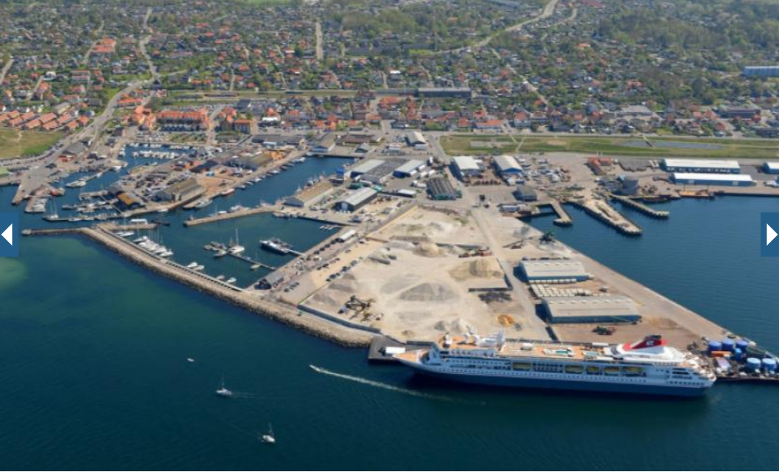
Havnen for alle
Hundested Havn: Fra nedslidt fiskerihavn til blomstrende multifunktionel havn med enormt meget liv og besøgende fra både land- og vandsiden
Notes:
Hvad ønskede man at opnå med havneomdannelsen / udvidelsen? Er det opnået? Hvad er erfaringerne? Hvordan fungerer havnen og de mange besøgende og brugergrupper i dagligdagen?

Slide 15
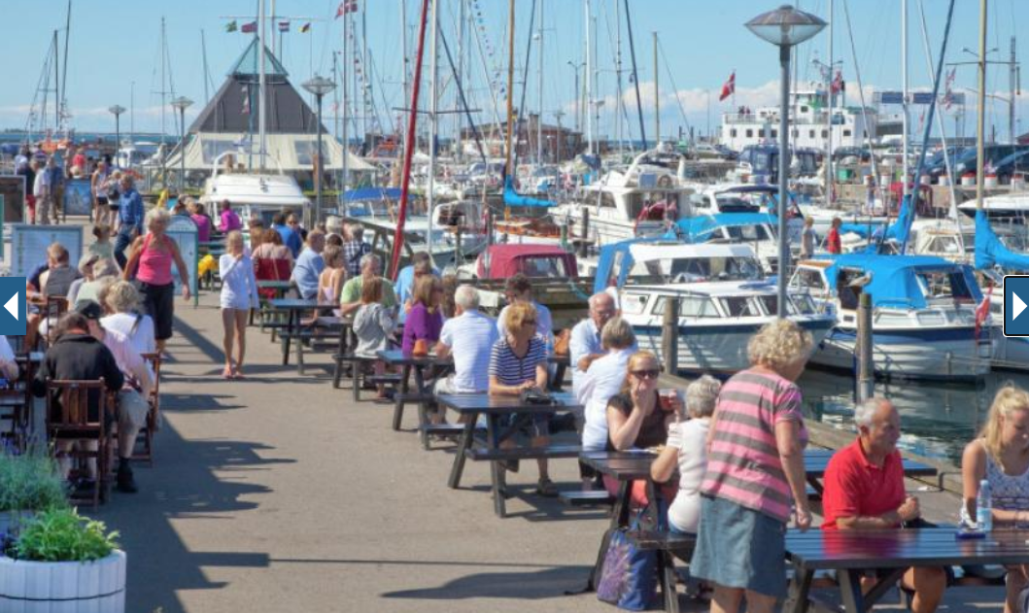
Havnen for alle – erfaringer
Spisesteder, caféer, bryggeri, arbejdende kunsthåndværkere, naturformidling, loppemarkeder sandskulpturfestival, grillhus til sejlerne, koncerter, ny sejlerstue og nye badefaciliteter, maritime klubber og frivillighed
Hvad siger sejlerne?
Notes:
Hvad ønskede man at opnå med havneomdannelsen / udvidelsen? Er det opnået? Hvad er erfaringerne? Hvordan fungerer havnen og de mange besøgende og brugergrupper i dagligdagen?
Hvad siger havnens eksisterende brugere? Er der noget der skulle have været gjort anderledes, hvis havnen skulle bygges i dag?

Slide 16
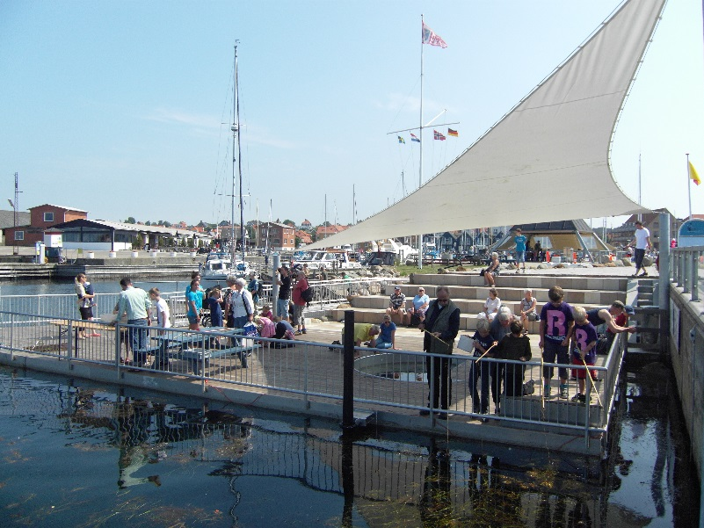
Naturformidling – klap en fisk

Slide 17
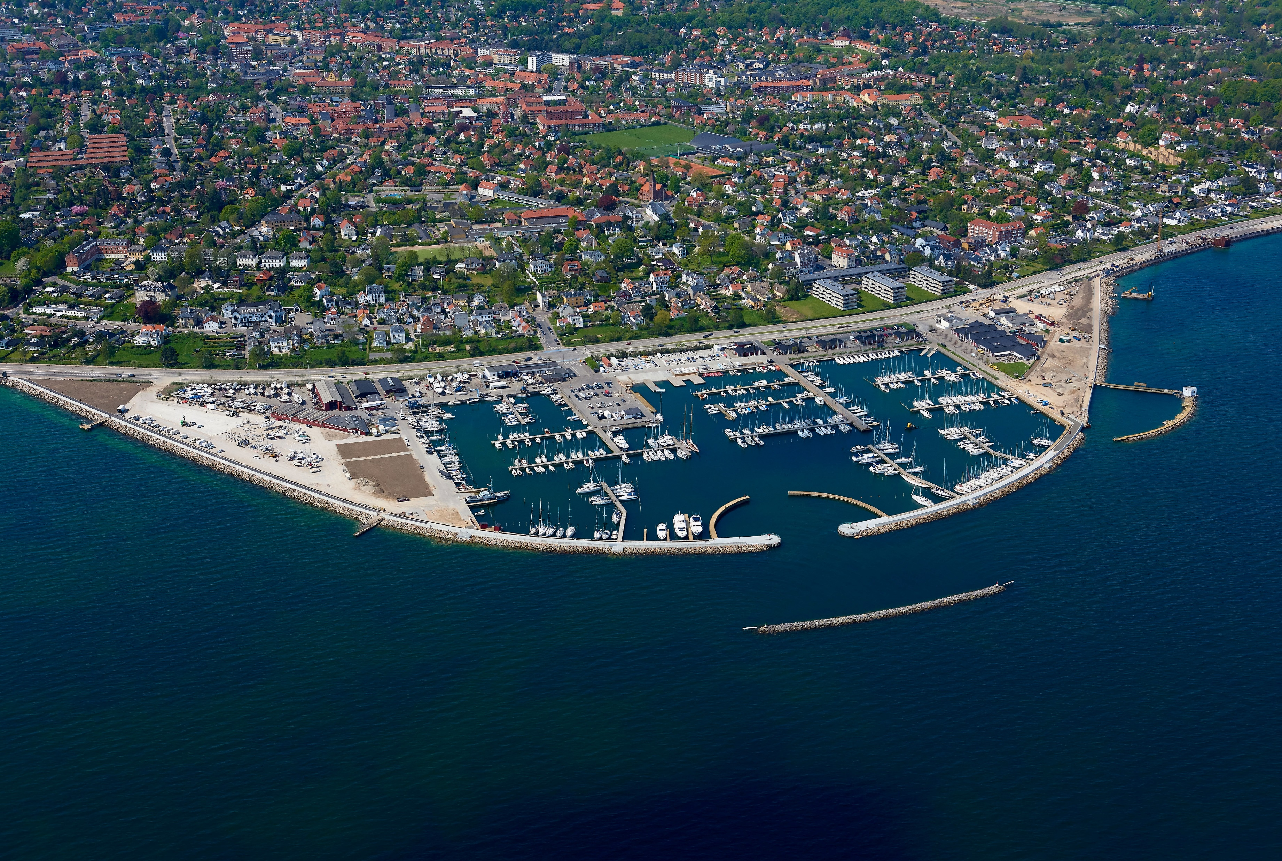
Havnen for alle
Skovshoved Havn – havneudvidelse
En multifunktionel havn med fokus på mange blå brugergrupper
Notes:
Hvad ønskede man at opnå med havneomdannelsen / udvidelsen? Er det opnået? Hvad er erfaringerne? Hvordan fungerer havnen og de mange besøgende og brugergrupper i dagligdagen?

Slide 18
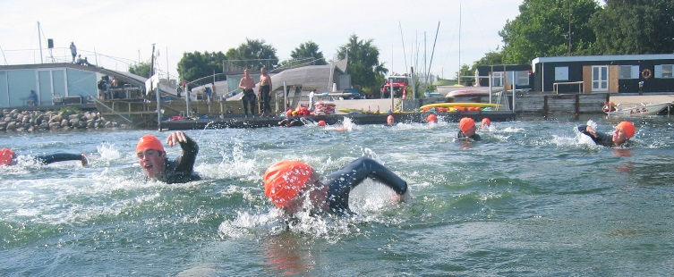
Vinterbadere og sauna
Sub / kajak
Havsvømning
Kajakpolo
Vandscootere
Landplads – eventområde

Slide 19
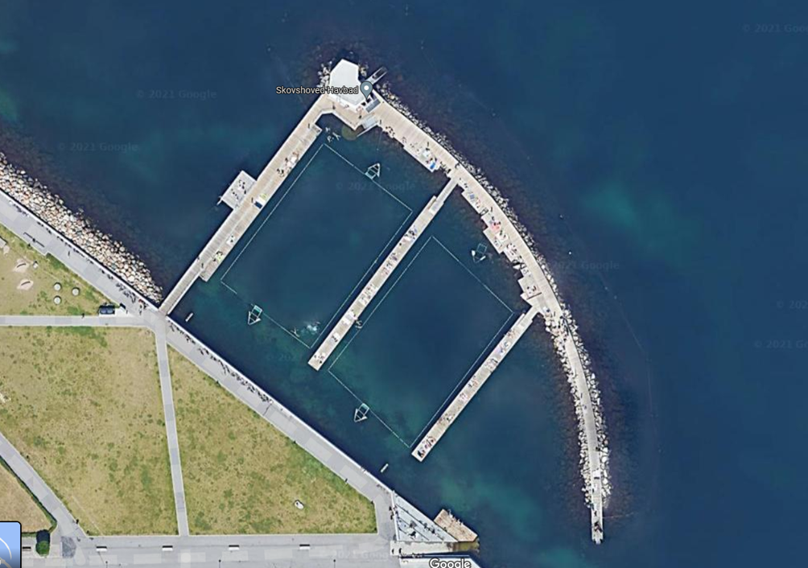
Havnen for alle

Slide 20
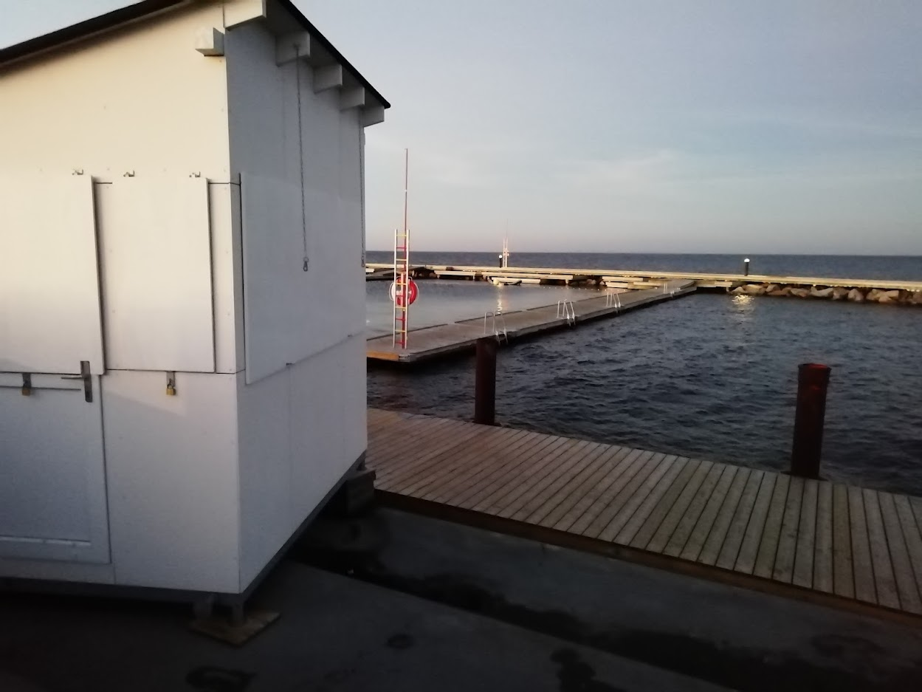
Havnen for alle
Notes:
Det vi kommer omkring den næste times tid

Slide 21
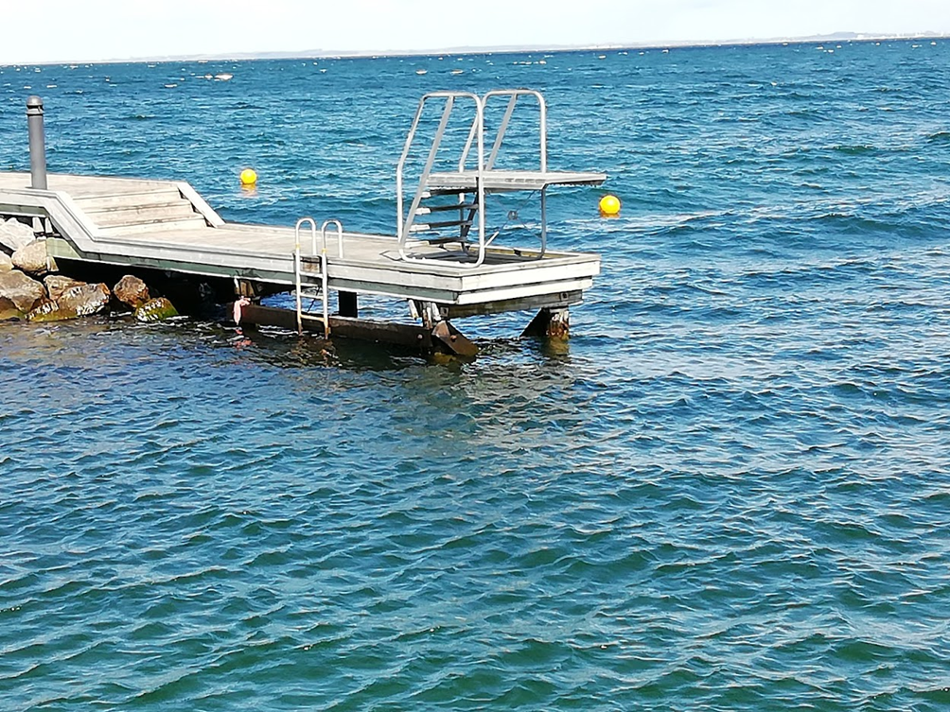
Havnen for alle
Notes:
Det vi kommer omkring den næste times tid

Slide 22
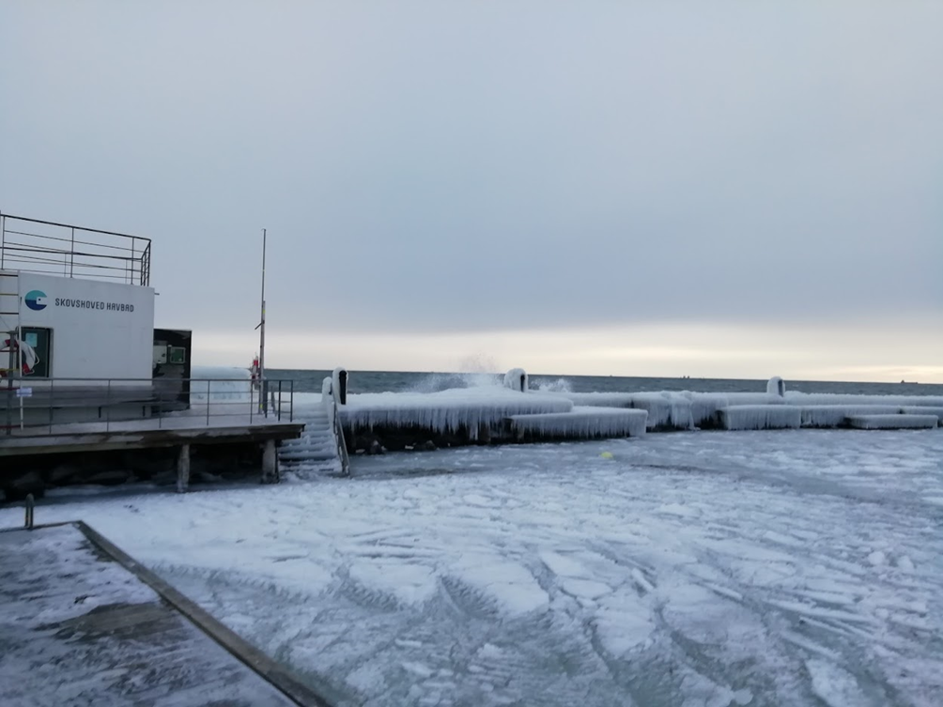
Havnen for alle

Slide 23
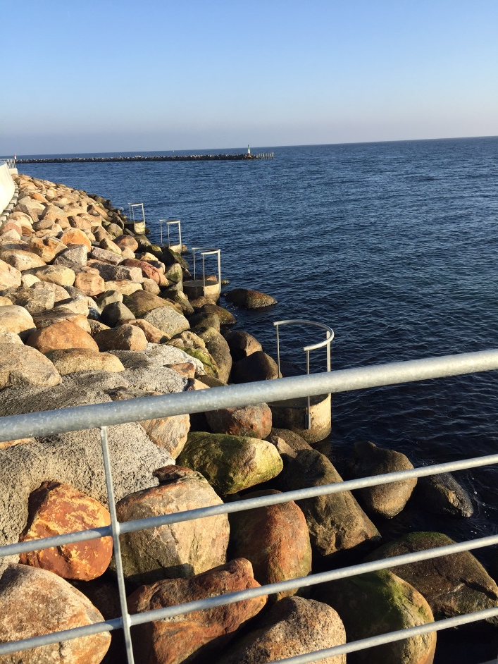
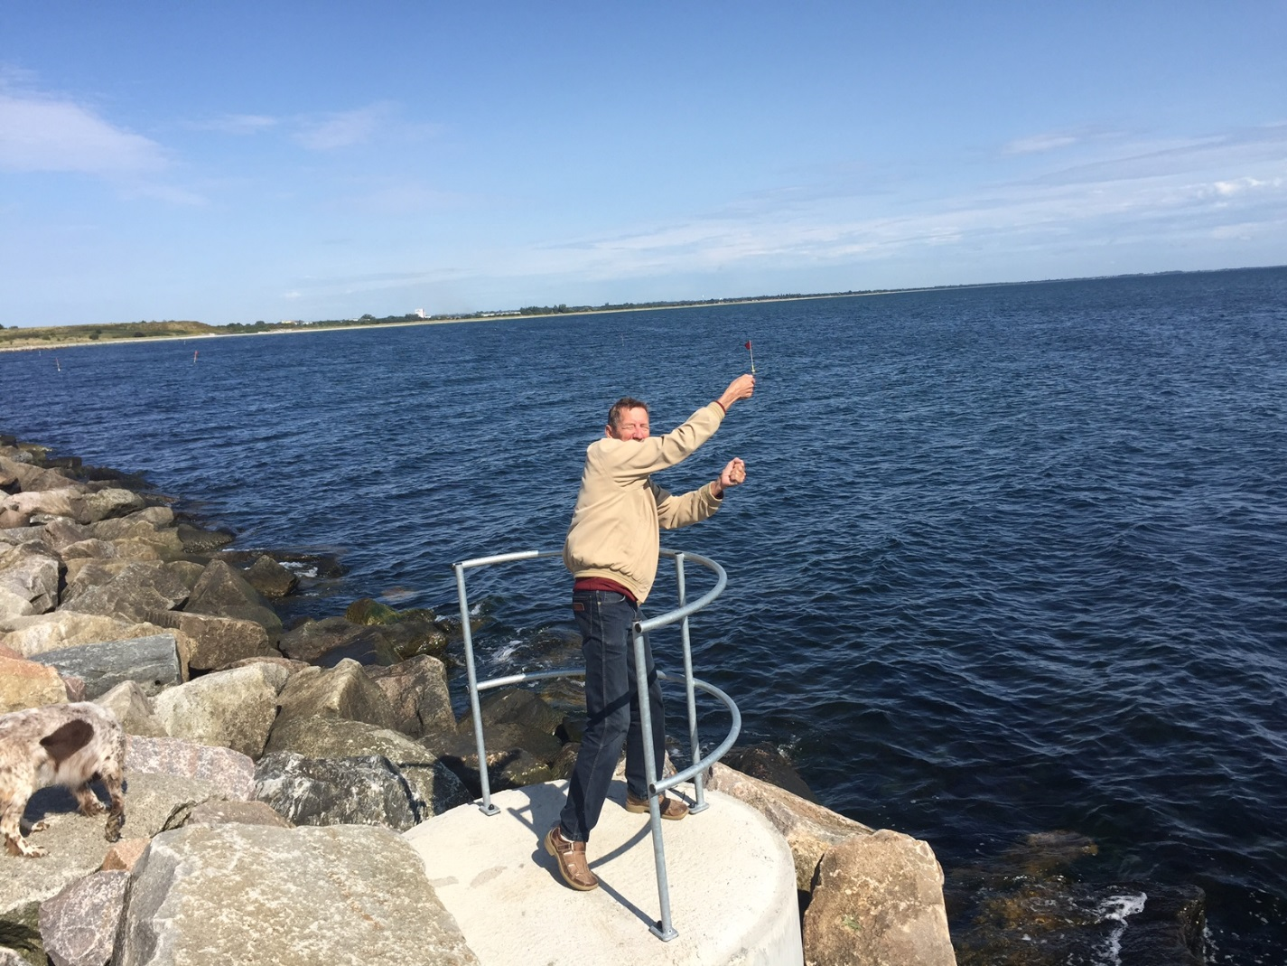
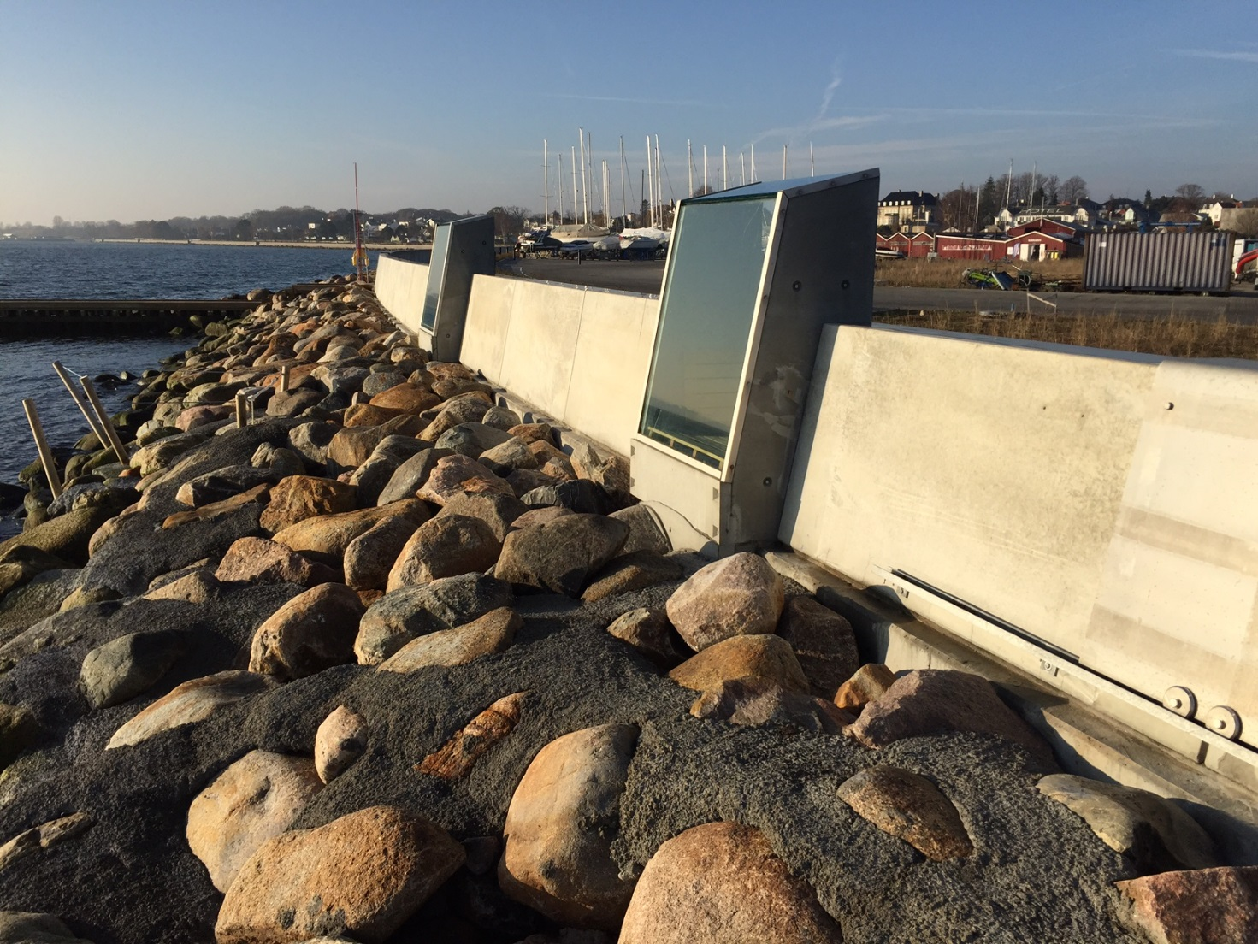
Moler og kajstrækninger på nye måder

Slide 24
Hvad efterspørger gæstesejlerne?
Gode og rene basisfaciliteter
(Familiebaderum)
God beliggenhed på ruten
Nærhed til by
Natur og ro
Personlig betjening/kontakt
Wifi – der virker
Nye:
Gratis trådløst Internet
Online Booking og betaling
All-inclusive

Slide 25
Tilfredshed med havneområdet 2017
Sejlerne er meget tilfredse med serviceniveauet i havnene
Alt i alt er 83 % af de udenlandske og 91 % af de danske sejlere er tilfredse med serviceniveauet i havnene
Tilfredshed med information fra havnene er steget markant fra 2006 fra 2017
Tilfredsheden med havnens faciliteter er faldet markant
Kilde Visit Danmark
Notes:
De udenlandske sejlere er mere utilfredse, end danskerne, når det gælder: adgang til wi-fi, havnens standard og havnens beliggenhed.

Slide 26
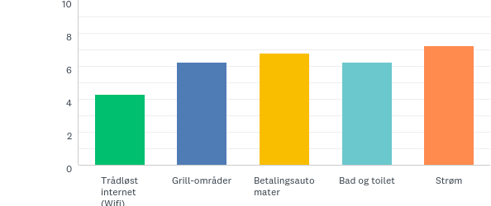
Hvor tilfreds er du generelt set med følgende faciliteter på havnene? Supplerende undersøgelse på Facebook blandt sejlere
Notes:
Selv om visit dk undersøgelsen viste en markant fald i tilfredsheden med havnenes faciliteter – er der ikke noget i den supplerende undersøgelser, som viser at sejlerne er voldsomt utilfredse. Alle på nær Trådløst Internet ligger pænt over middel.

Slide 27
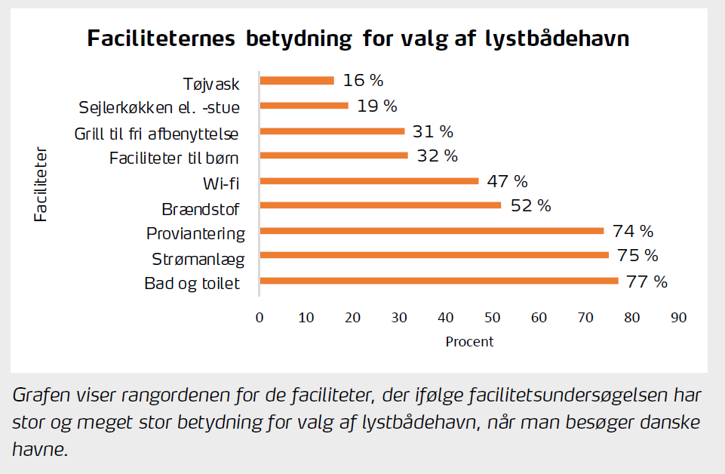

Slide 28
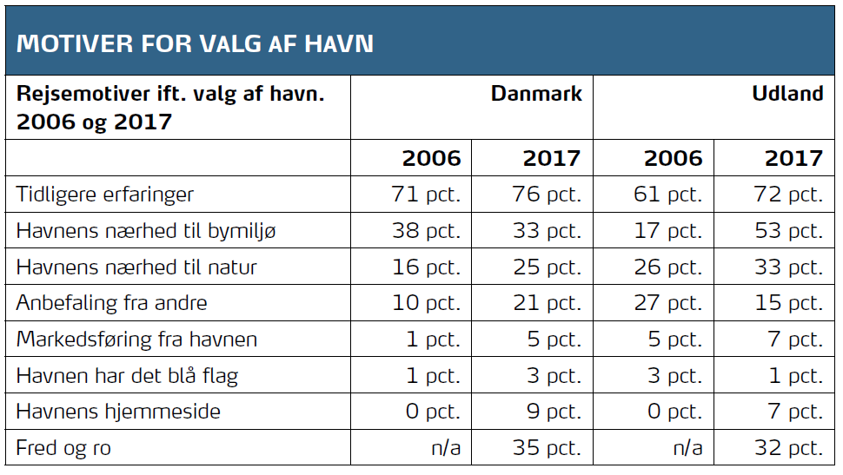

Slide 29
Et værktøj til at blive husket: ”Delights” – at give sejlerne noget ekstra! ”Overraskelsen” - det du ikke forventede
Notes:
Hvordan kan man blive husket?
Hvis man får mere end man forventede – der skete noget særligt / uventet / overraskende

Slide 30

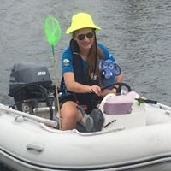
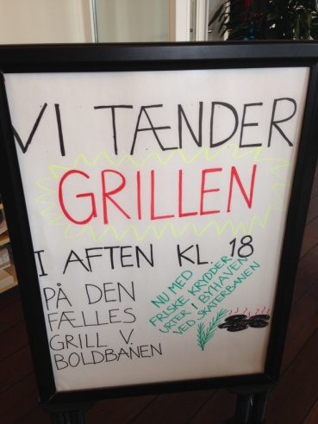
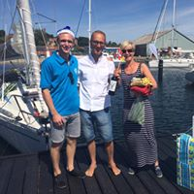
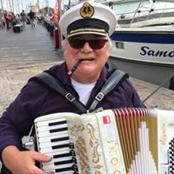
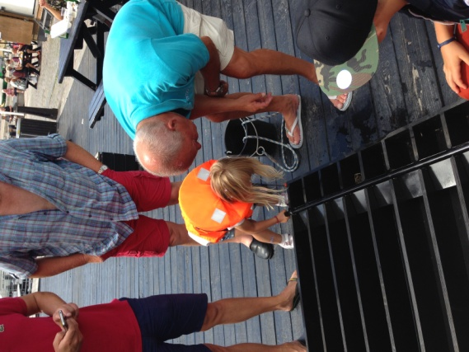
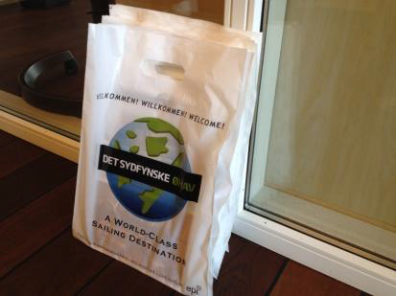
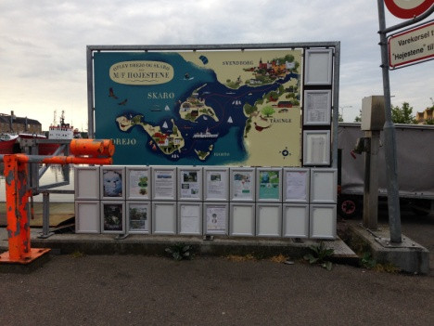
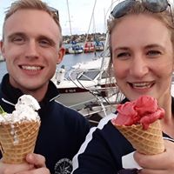
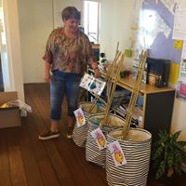
Eksempler på delights Svendborg Kommunes Havne
Lakridspiber til alle gæster
Pladsanvisning i RIB
Krabbevæddeløb
Vin / champagne når gæsterne skal fejres
Øhavsposer
Ø-Portal v. Højestene
Sejlerservice i verdensklasse
Legekurve
Notes:
Endnu bedre service i havnene
Poser: FLID DK- kort med - styrke den fælles markedsføring
Også ide i Vordingborg muleposer? Vi leverer gerne…..

Slide 31
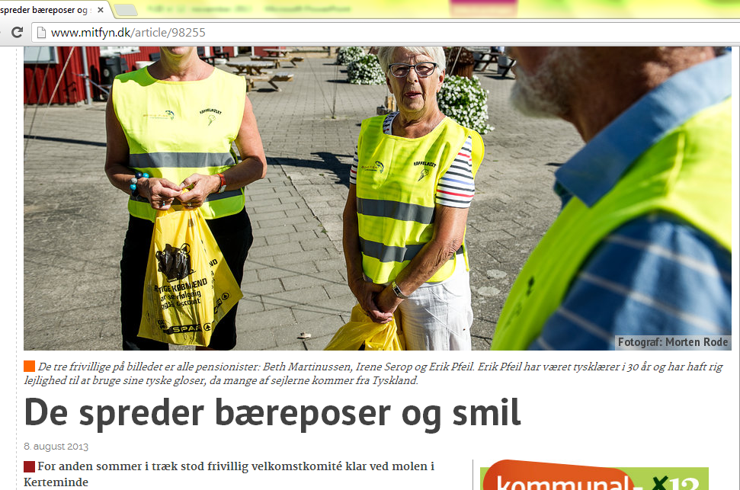
”Det gode værtskab” på Kerteminde Marina Turismens venner: 180 medlemmer i alderen 19 til 89 år

Slide 32
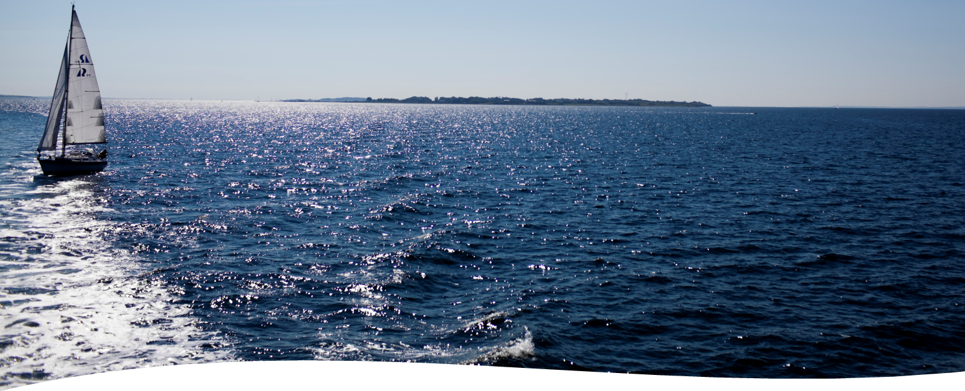
Tak for ordet
Notes:
Det vi kommer omkring den næste times tid

